Slide 1

CHÀO MỪNG CÁC EM ĐẾN VỚI BUỔI HỌC NGÀY HÔM NAY!

Slide 2

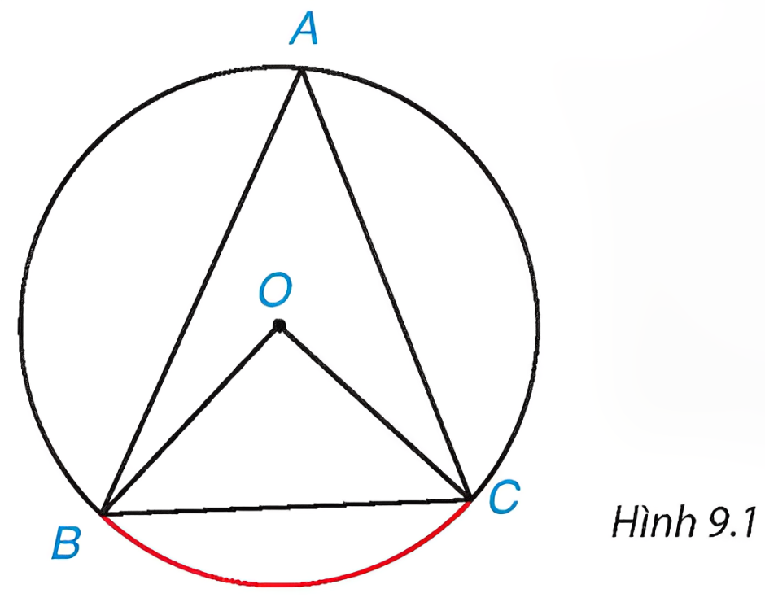
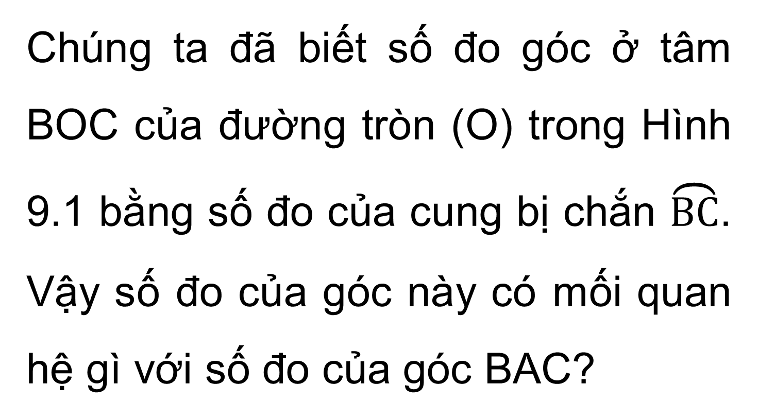
KHỞI ĐỘNG
Chúng ta đã biết số đo góc ở tâm BOC của đường tròn (O) trong Hình 9.1 bằng số đo của cung bị chắn $\overset{⏜}{BC}$. Vậy số đo của góc này có mối quan hệ gì với số đo của góc BAC?

Slide 3

CHƯƠNG XI. ĐƯỜNG TRÒN NGOẠI TIẾP VÀ ĐƯỜNG TRÒN NỘI TIẾP
BÀI 27. GÓC NỘI TIẾP

Slide 4
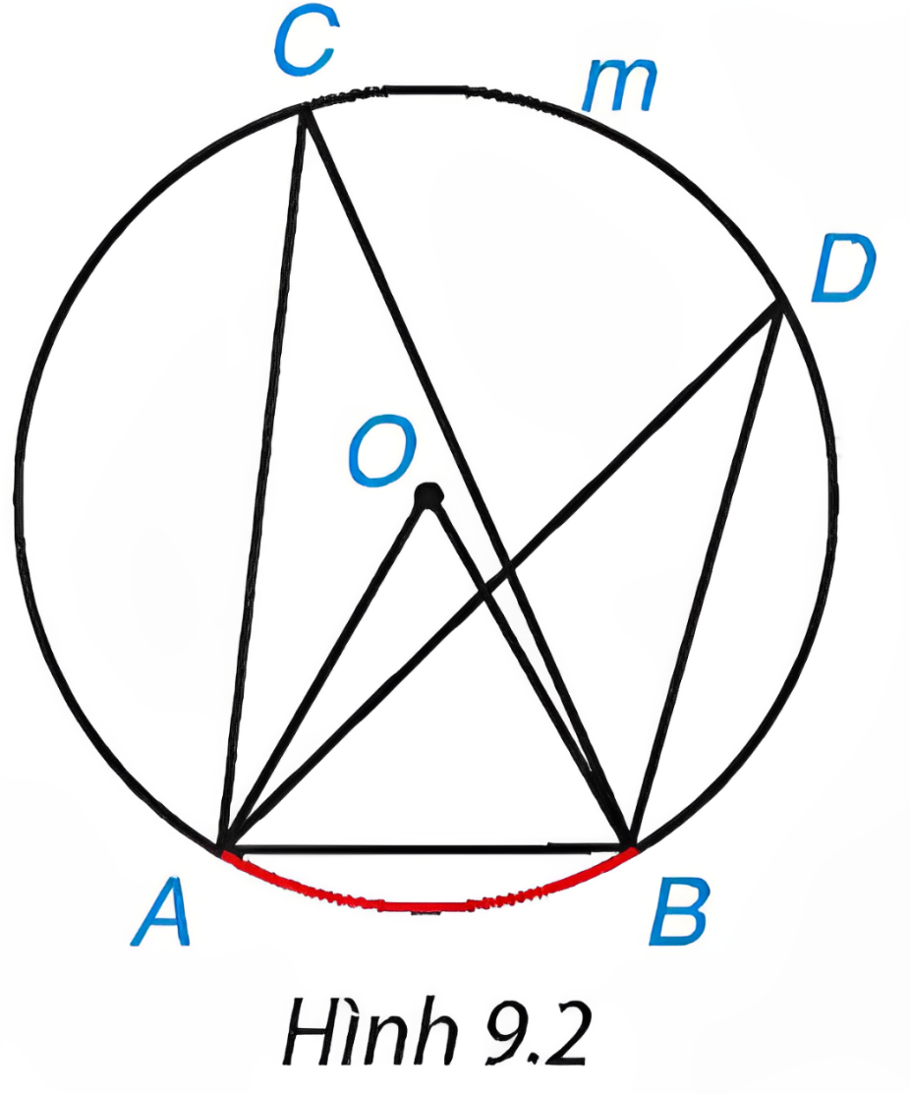
HĐ: Vẽ đường tròn tâm O có bán kính bằng 2 cm và dây cung AB có độ dài bằng 2 cm. Lấy một điểm C tuỳ ý nằm trên cung lớn AmB (H.9.2).
a) Cho biết số đo của góc ở tâm AOB và số đo của cung bị chắn AB.
b) Đo góc ACB và so sánh với kết quả của bạn bên cạnh.
c) Lấy điểm D tuỳ ý nằm trên cung ACB. Đo góc ADB và so sánh với các góc ACB và AOB.

Slide 5

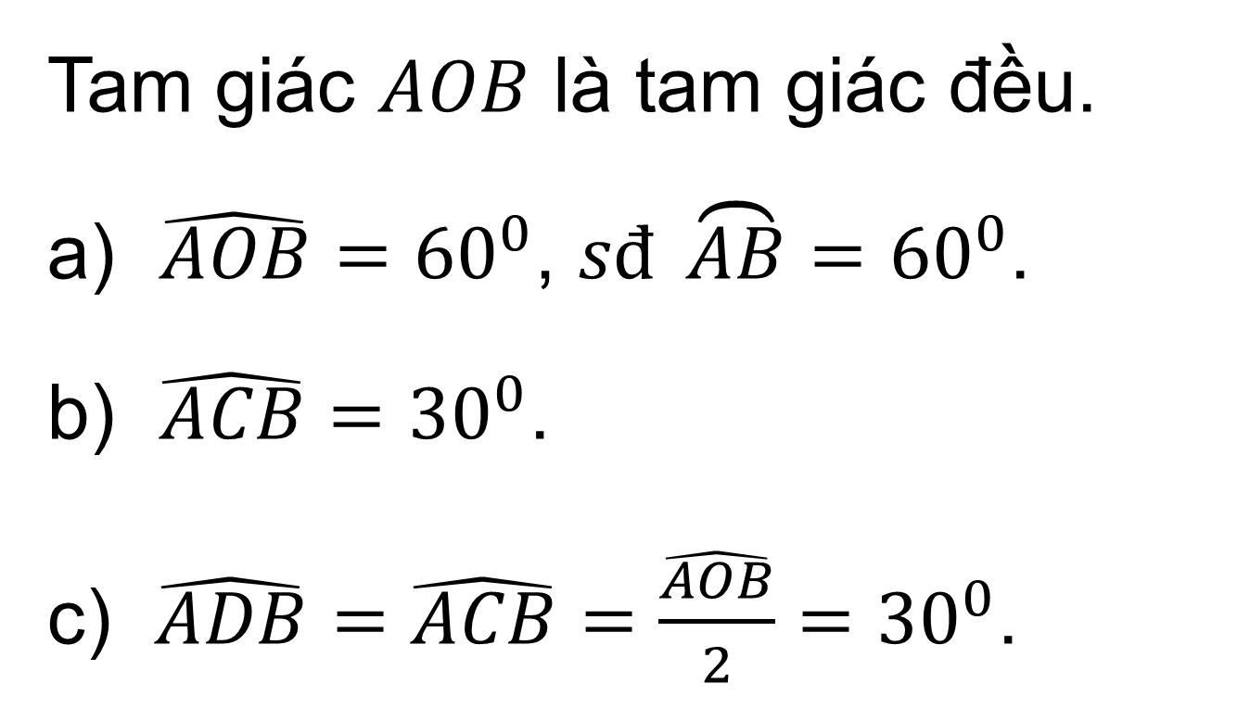
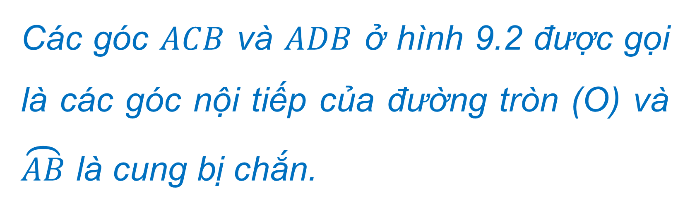
Giải:
Tam giác $AOB$ là tam giác đều.
a) $\hat{AOB}=60^{0}$, $sđ \overset{⏜}{AB}=60^{0}$.
b) $\hat{ACB}=30^{0}$.
c) $\hat{ADB}=\hat{ACB}=\frac{\hat{AOB}}{2}=30^{0}$.
Các góc $ACB$ và $ADB$ ở hình 9.2 được gọi là các góc nội tiếp của đường tròn (O) và $\overset{⏜}{AB}$ là cung bị chắn.

Slide 6


ĐỊNH NGHĨA
Góc nội tiếp của đường tròn là góc có đỉnh nằm trên đường tròn và hai cạnh chứa hai dây cung của đường tròn đó. Cung nằm bên trong góc được gọi là cung bị chắn.

Slide 7

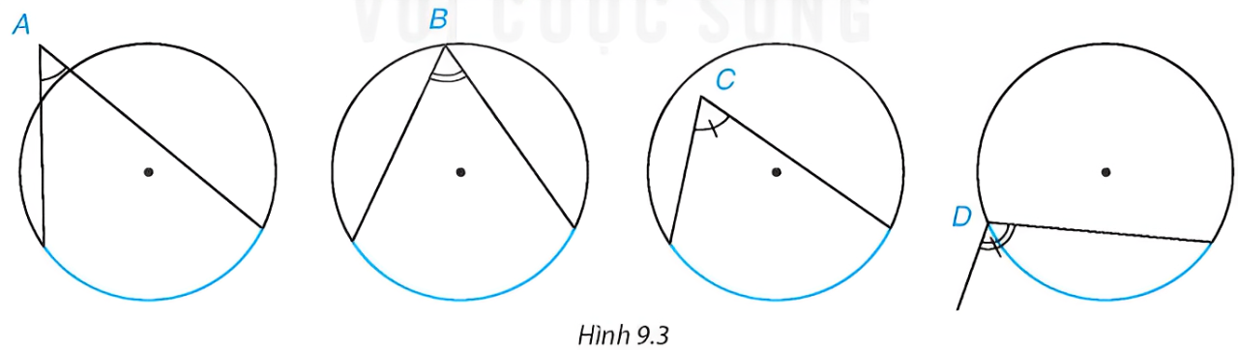

Trong các góc A, B, C, D ở Hình 9.3, góc nào là góc nội tiếp, góc nào không phải góc nội tiếp của đường tròn vẽ trong hình? Vì sao?
Ví dụ 1

Slide 8
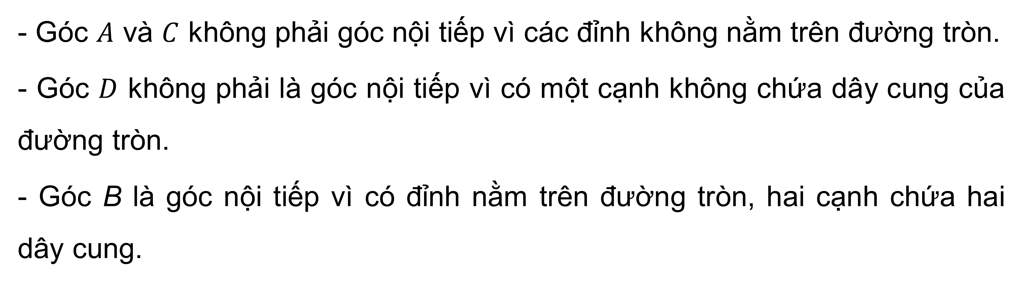
Giải:
- Góc $A$ và $C$ không phải góc nội tiếp vì các đỉnh không nằm trên đường tròn.
- Góc $D$ không phải là góc nội tiếp vì có một cạnh không chứa dây cung của đường tròn.
- Góc B là góc nội tiếp vì có đỉnh nằm trên đường tròn, hai cạnh chứa hai dây cung.

Slide 9

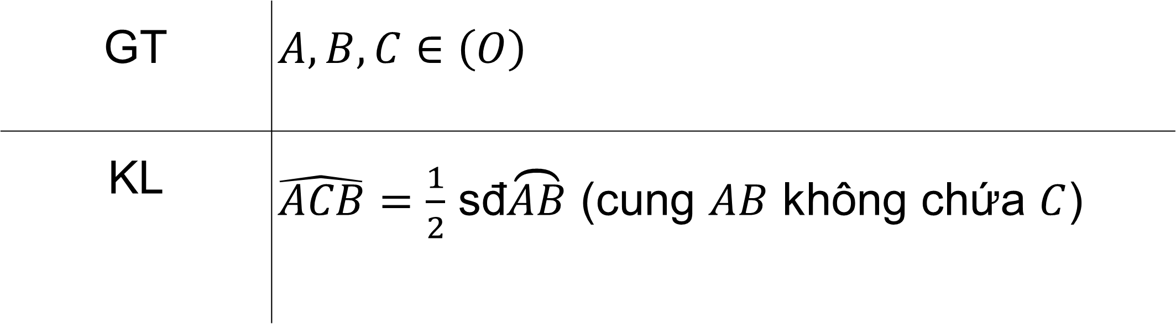
ĐỊNH LÍ
Trong một đường tròn, số đo của góc nội tiếp bằng nửa số đo của cung bị chắn.
GT | $A, B, C∈\left(O\right)$
KL | $\hat{ACB}=\frac{1}{2}$ sđ$\overset{⏜}{AB}$ (cung $AB$ không chứa $C$)

Slide 10
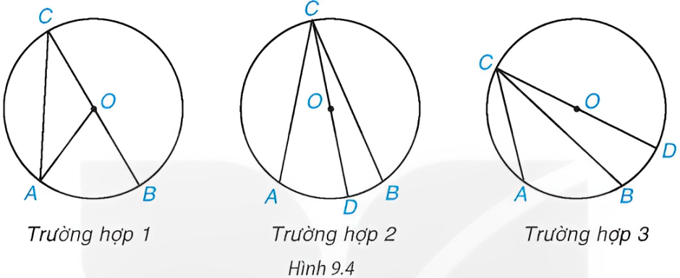
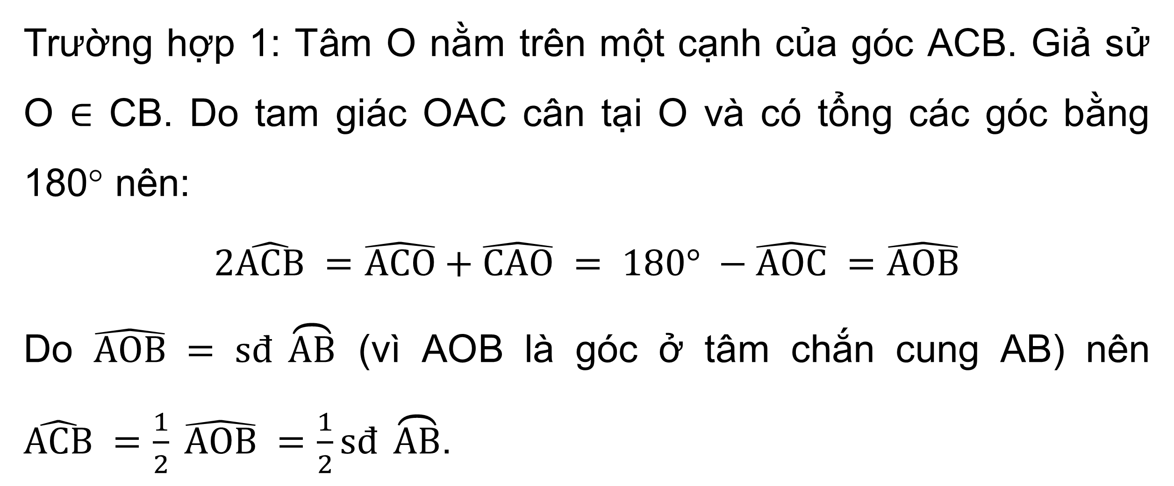
Chứng minh. Ta xét ba trường hợp sau (H.9.4).
Trường hợp 1: Tâm O nằm trên một cạnh của góc ACB. Giả sử O ∈ CB. Do tam giác OAC cân tại O và có tổng các góc bằng 180° nên:
$$2\hat{ACB} =\hat{ACO}+\hat{CAO} = 180° −\hat{AOC} =\hat{AОВ}$$
Do $\hat{AOB} = sđ \overset{⏜}{AB}$ (vì AOB là góc ở tâm chắn cung AB) nên $\hat{ACB} =\frac{1}{2} \hat{AOB} =\frac{1}{2}sđ \overset{⏜}{AB}$.

Slide 11
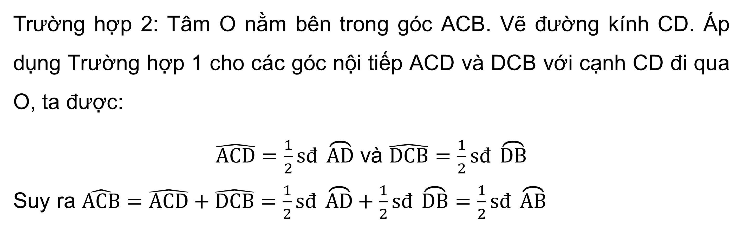
Chứng minh. Ta xét ba trường hợp sau (H.9.4).
Trường hợp 2: Tâm O nằm bên trong góc ACB. Vẽ đường kính CD. Áp dụng Trường hợp 1 cho các góc nội tiếp ACD và DCB với cạnh CD đi qua O, ta được:
$\hat{ACD}=\frac{1}{2}sđ \overset{⏜}{AD}$ và $\hat{DCB}=\frac{1}{2}sđ \overset{⏜}{DB}$
Suy ra $\hat{ACB}=\hat{ACD}+\hat{DCB}=\frac{1}{2}sđ \overset{⏜}{AD}+\frac{1}{2}sđ \overset{⏜}{DB}=\frac{1}{2}sđ \overset{⏜}{AB}$

Slide 12
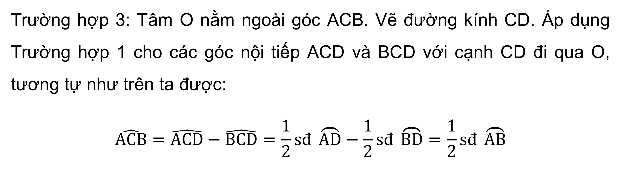
Chứng minh. Ta xét ba trường hợp sau (H.9.4).
Trường hợp 3: Tâm O nằm ngoài góc ACB. Vẽ đường kính CD. Áp dụng Trường hợp 1 cho các góc nội tiếp ACD và BCD với cạnh CD đi qua O, tương tự như trên ta được:
$$\hat{ACB}=\hat{ACD}−\hat{BCD}=\frac{1}{2}sđ \overset{⏜}{AD}−\frac{1}{2}sđ \overset{⏜}{BD}=\frac{1}{2}sđ \overset{⏜}{AB}$$

Slide 13
Nhận xét
Từ định lý trên đã có các khẳng định sau đối với các góc một tiếp của đường tròn hoặc của 2 đường tròn bằng nhau:
+ Các góc nội tiếp bằng nhau chắn các cung bằng nhau.
+ Các góc nội tiếp cùng chắn một cung hoặc chắn các cung bằng nhau thì bằng nhau.
+ Các góc nội tiếp chắn cung nhỏ thì có số đo bằng nửa số đo của góc ở tâm chắn cùng một cung
+ Góc nội tiếp chắn nửa đường tròn là góc vuông

Slide 14

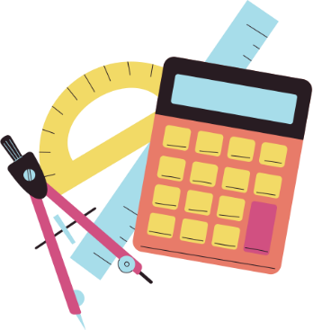
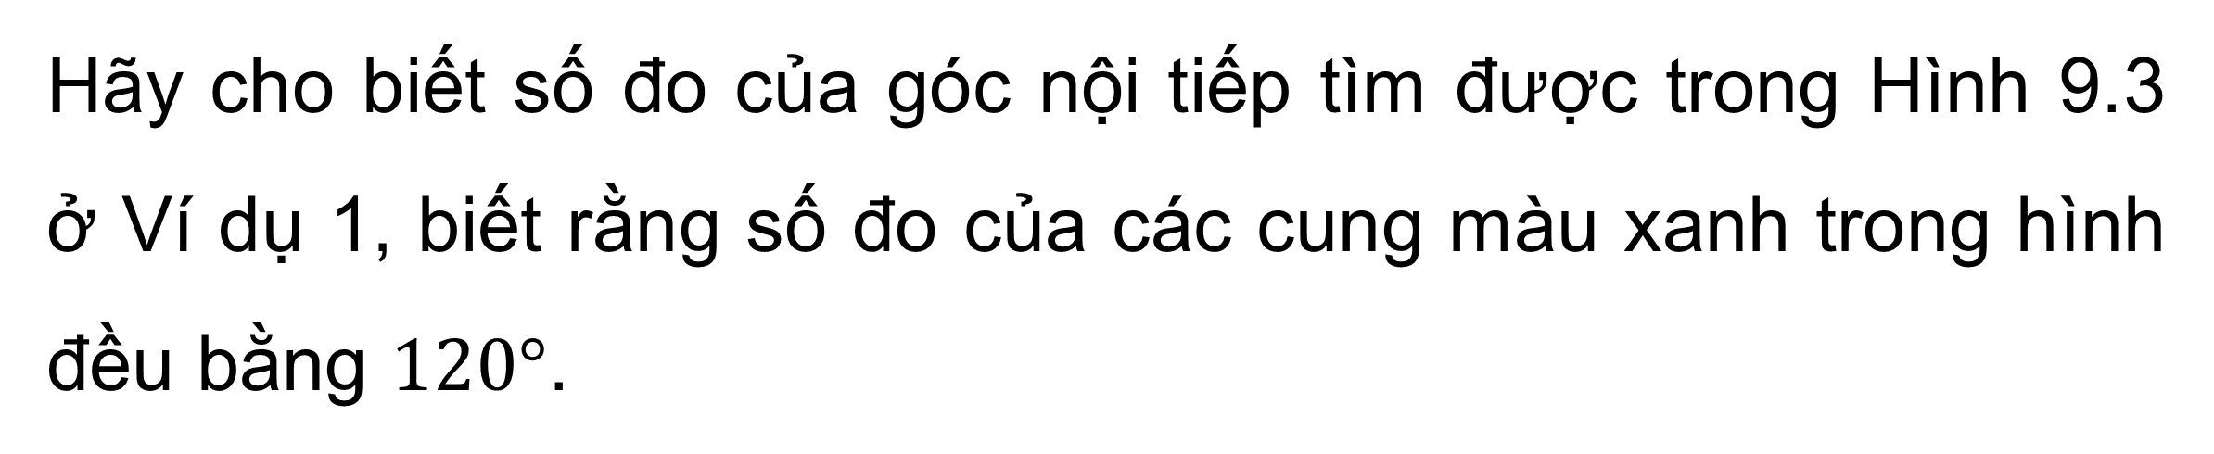
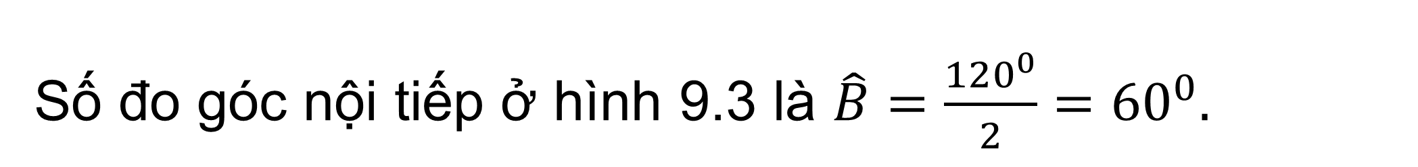
Hãy cho biết số đo của góc nội tiếp tìm được trong Hình 9.3 ở Ví dụ 1, biết rằng số đo của các cung màu xanh trong hình đều bằng $120°$.
Giải
Số đo góc nội tiếp ở hình 9.3 là $\hat{B}=\frac{120^{0}}{2}=60^{0}.$

Slide 15
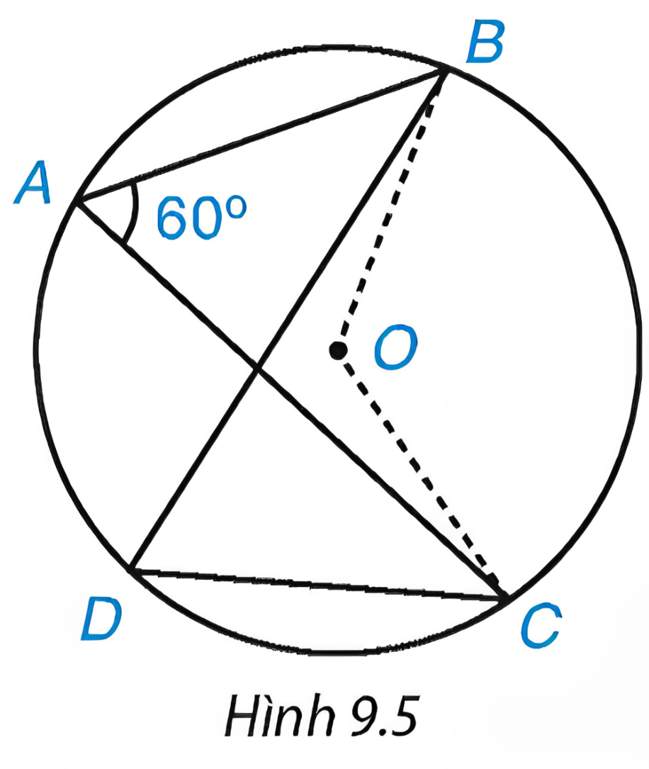
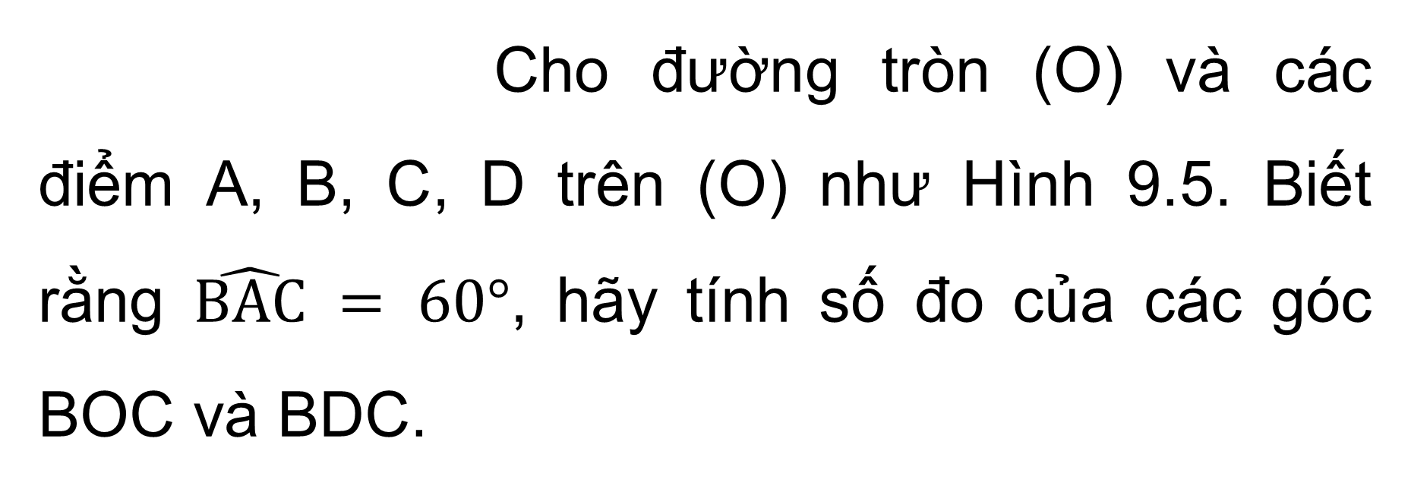
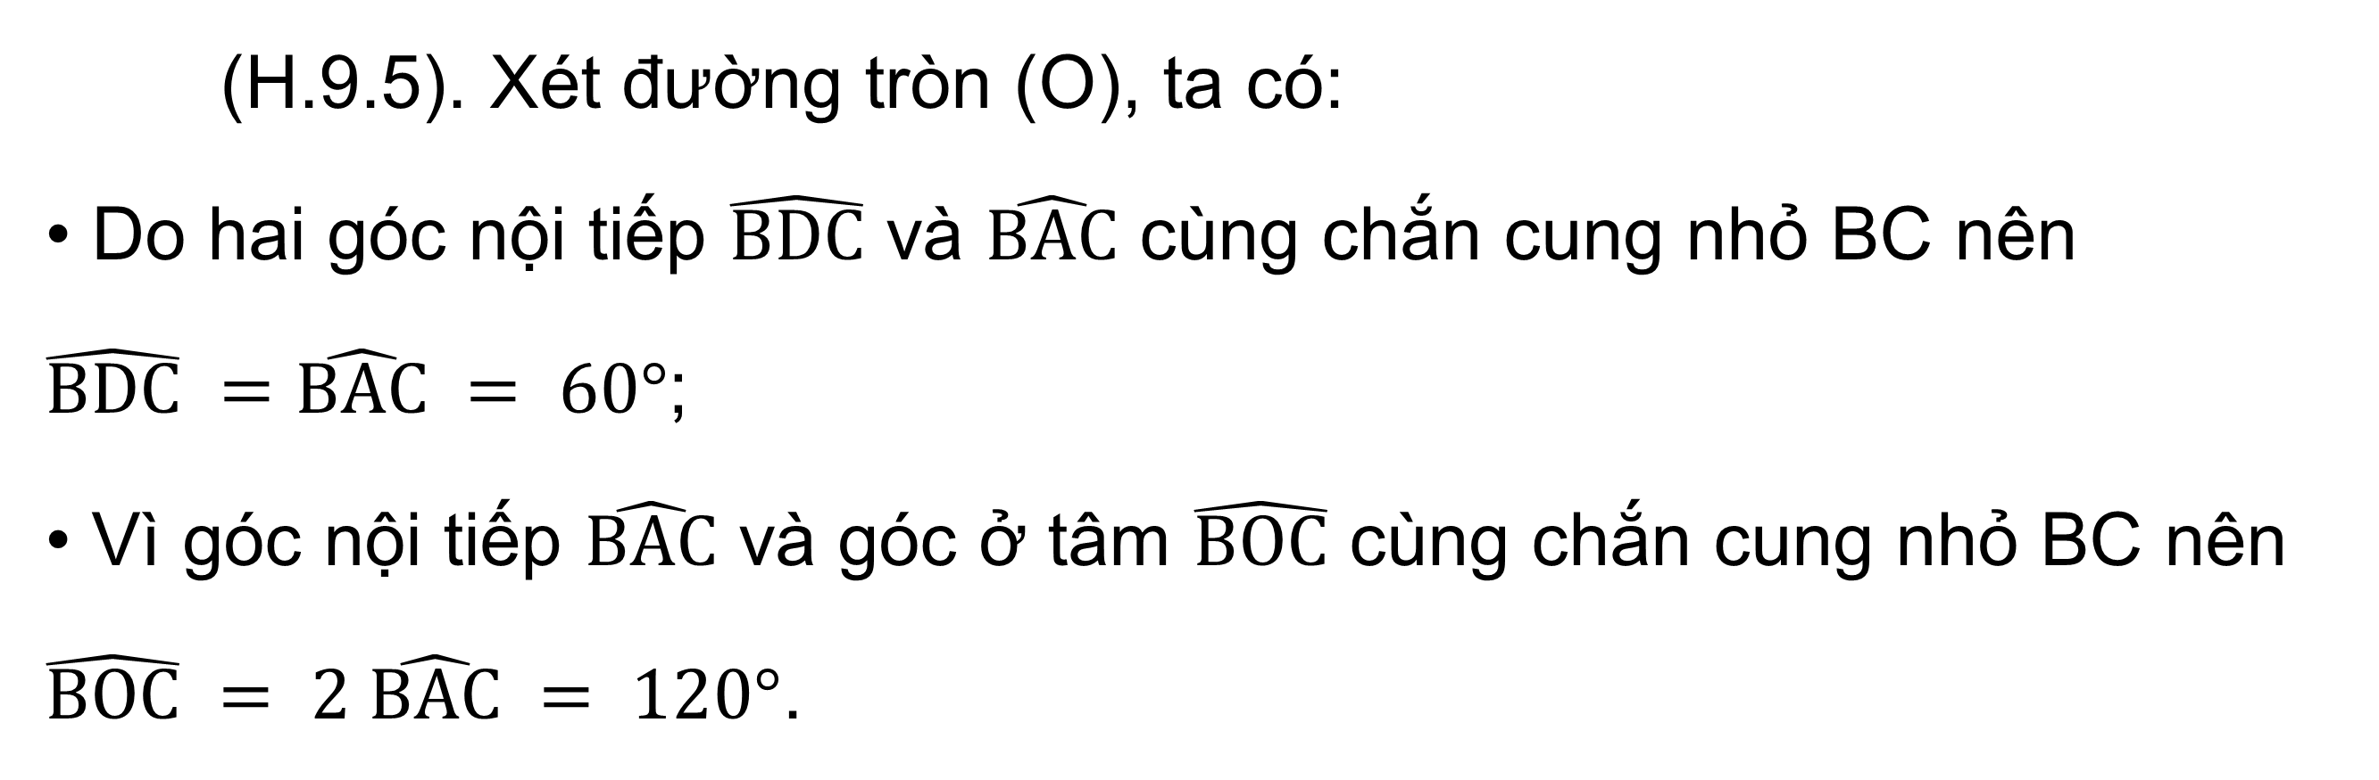
Cho đường tròn (O) và các điểm A, B, C, D trên (O) như Hình 9.5. Biết rằng $\hat{BAC} = 60°$, hãy tính số đo của các góc BOC và BDC.
Ví dụ 2
(H.9.5). Xét đường tròn (O), ta có:
• Do hai góc nội tiếp $\hat{BDC}$ và $\hat{BAC}$ cùng chắn cung nhỏ BC nên
$\hat{BDC} =\hat{BAC} = 60°$;
• Vì góc nội tiếp $\hat{BAC}$ và góc ở tâm $\hat{BOC}$ cùng chắn cung nhỏ BC nên
$\hat{BOC} = 2 \hat{BAC} = 120°$.
Giải:

Slide 16

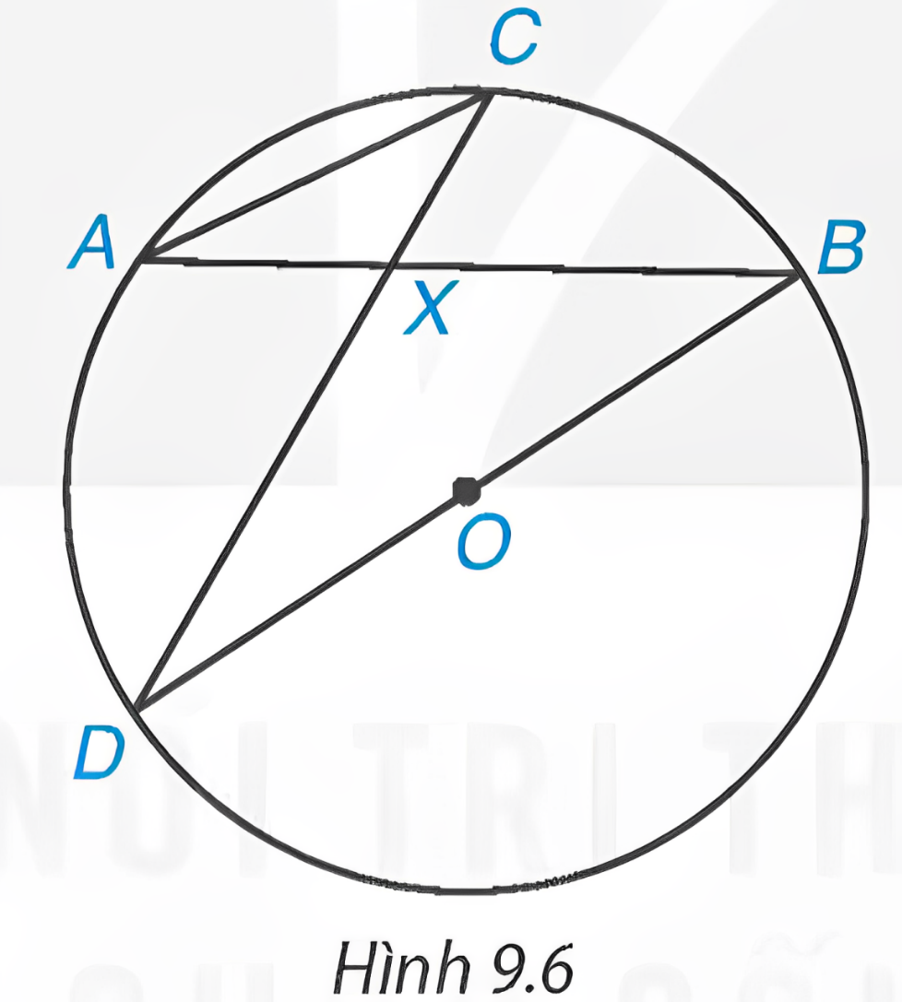

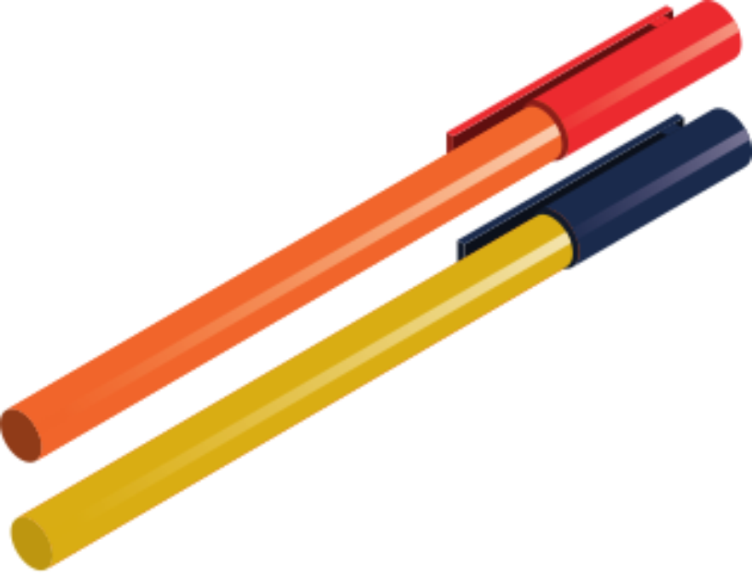
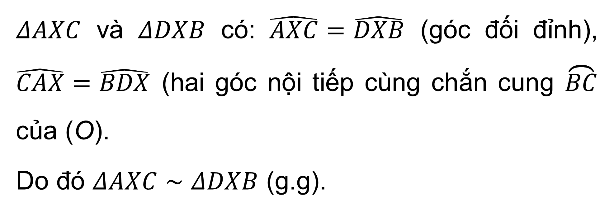
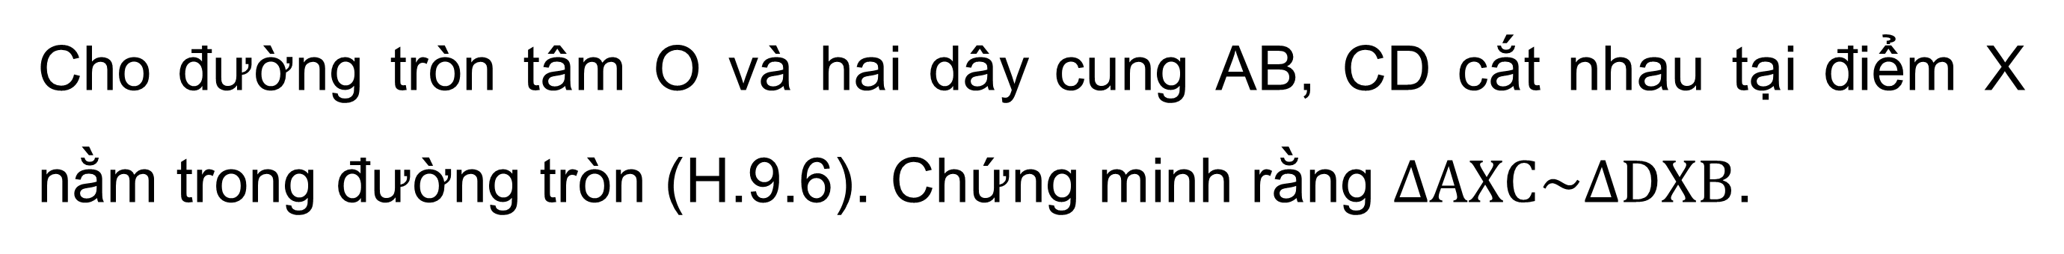
Luyện tập
Cho đường tròn tâm O và hai dây cung AB, CD cắt nhau tại điểm X nằm trong đường tròn (H.9.6). Chứng minh rằng $ΔAXC\sim ΔDXB$.
Giải:
$ΔAXC$ và $ΔDXB$ có: $\hat{AXC}=\hat{DXB}$ (góc đối đỉnh), $\hat{CAX}=\hat{BDX}$ (hai góc nội tiếp cùng chắn cung $\overset{⏜}{BC}$ của (O).
Do đó $ΔAXC$ $\sim$ $ΔDXB$ (g.g).

Slide 17
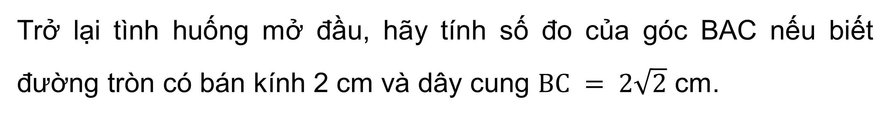
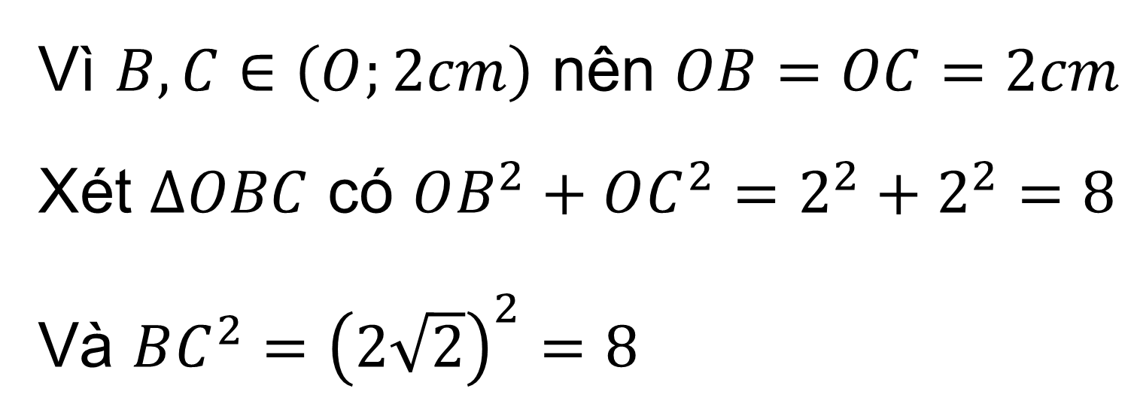
Vận dụng
Trở lại tình huống mở đầu, hãy tính số đo của góc BAC nếu biết đường tròn có bán kính 2 cm và dây cung $BC = 2\sqrt{2}$ cm.
Giải:
Vì $B, C∈\left(O;2cm\right)$ nên $OB=OC=2cm$
Xét $∆OBC$ có $OB^{2}+OC^{2}=2^{2}+2^{2}=8$
Và $BC^{2}={\left(2\sqrt{2}\right)}^{2}=8$

Slide 18
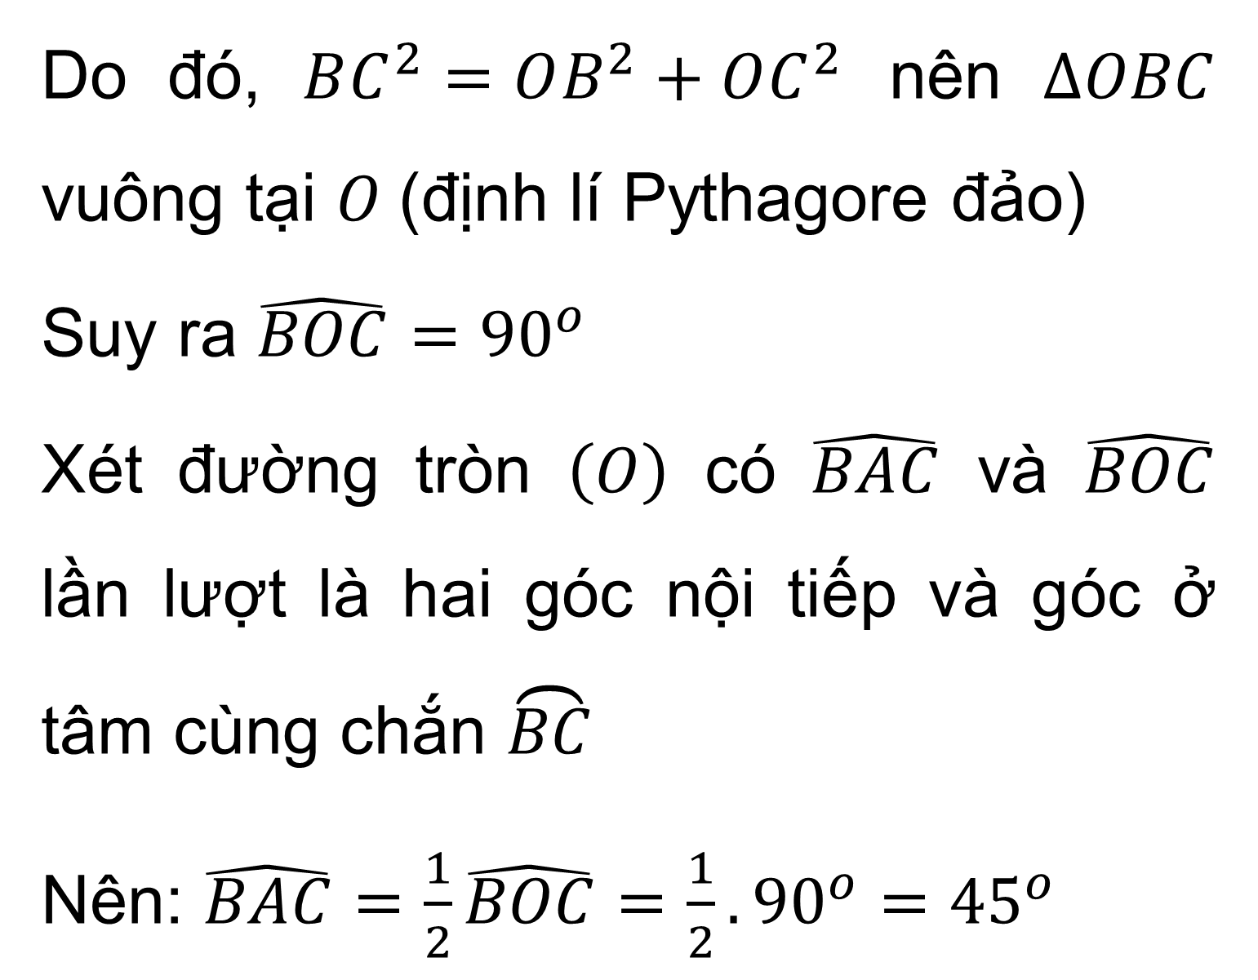
Giải:
Do đó, $BC^{2}=OB^{2}+OC^{2}$ nên $∆OBC$ vuông tại $O$(định lí Pythagore đảo)
Suy ra $\hat{BOC}={90}^{o}$
Xét đường tròn $\left(O\right)$ có $\hat{BAC}$ và $\hat{BOC}$ lần lượt là hai góc nội tiếp và góc ở tâm cùng chắn $\overset{⏜}{BC}$
Nên: $\hat{BAC}=\frac{1}{2}\hat{BOC}=\frac{1}{2}.{90}^{o}={45}^{o}$

Slide 19


LUYỆN TẬP

Slide 20

TRÒ CHƠI
LUYỆN TẬP

Slide 21






TRÒ CHƠI
TRÁI BÓNG MAY MẮN
Notes:
GV bấm vào hình trái bóng để lựa chọn câu hỏi, bấm vào hình mũi tên để chuyển sang nội dung tiếp theo.

Slide 22

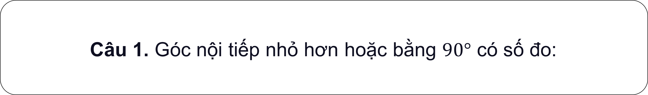
Câu 1. Góc nội tiếp nhỏ hơn hoặc bằng $90°$ có số đo:
A. Bằng nửa số đo góc ở tâm cùng chắn một cung
A. Bằng nửa số đo góc ở tâm cùng chắn một cung
B. Bằng số đo của góc ở tâm cùng chắn một cung
C. Bằng số đo cung bị chắn
D. Bằng nửa số đo cung lớn

Slide 23
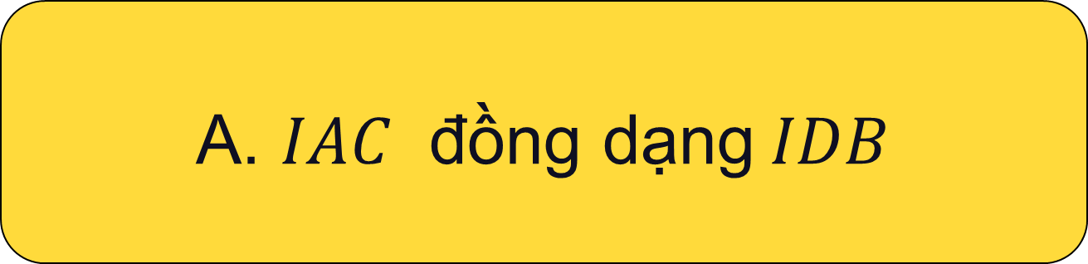
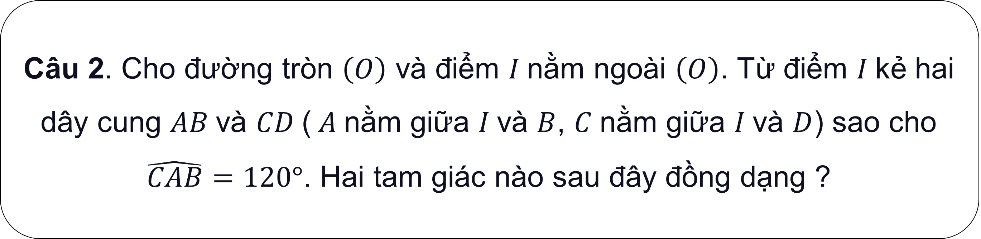
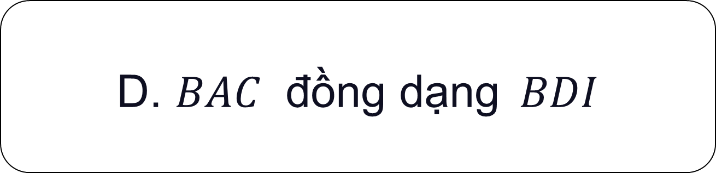
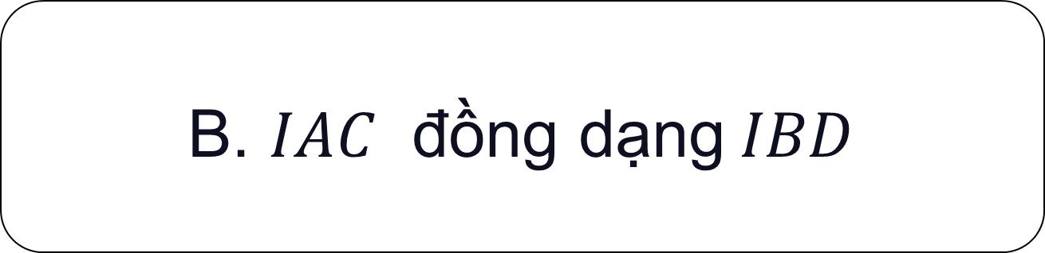
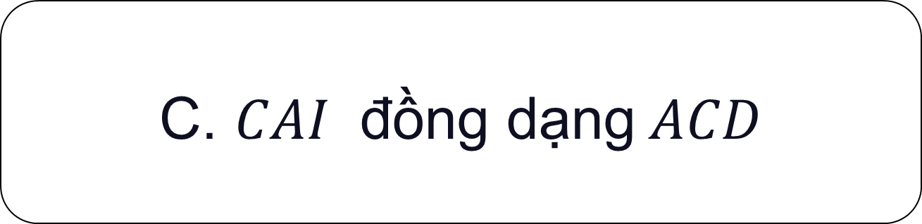
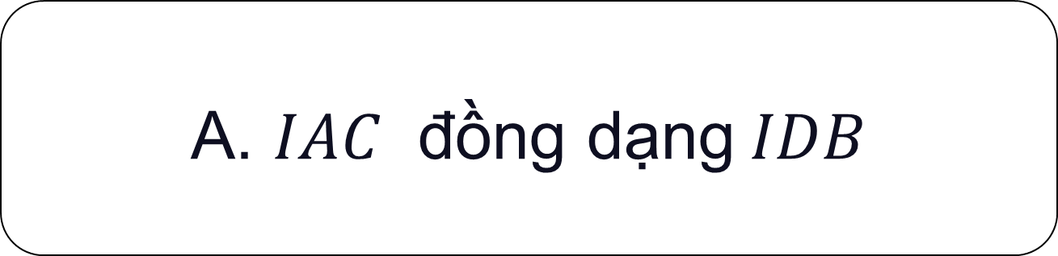
Câu 2. Cho đường tròn $\left(O\right)$ và điểm $I$nằm ngoài $\left(O\right)$. Từ điểm $I$kẻ hai dây cung $AB$và $CD$($A$nằm giữa $I$và $B$, $C$nằm giữa $I$và $D$) sao cho $\hat{CAB}=120°$. Hai tam giác nào sau đây đồng dạng ?
A. $IAC$ đồng dạng$IDB$
A. $IAC$ đồng dạng$IDB$
B. $IAC$ đồng dạng$IBD$
C. $CAI$ đồng dạng$ACD$
D. $BAC$ đồng dạng$BDI$

Slide 24





Câu 3. Góc nội tiếp chắn nửa đường tròn bằng bao nhiêu độ?
A. $45°$
B. $90°$
B. $90°$
C. $60°$
D. $120°$

Slide 25

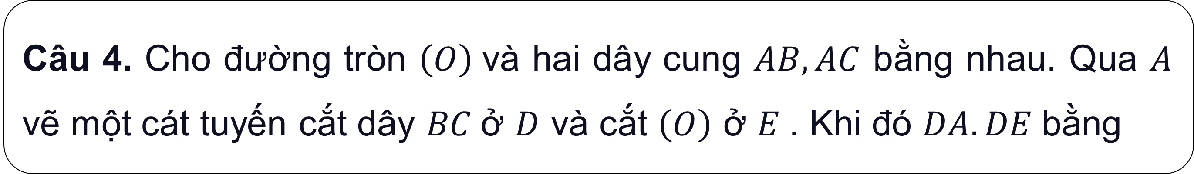




Câu 4. Cho đường tròn $\left(O\right)$và hai dây cung $AB, AC$ bằng nhau. Qua $A$ vẽ một cát tuyến cắt dây $BC$ở $D$ và cắt $\left(O\right)$ ở $E$. Khi đó $DA.DE$bằng
A. ${DC}^{2}$
B. ${DB}^{2}$
C.$DB.DC$
D. $AB.AC$
D. $AB.AC$

Slide 26

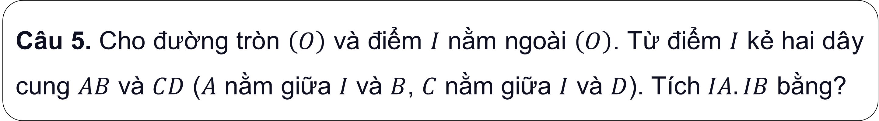




Câu 5. Cho đường tròn $\left(O\right)$ và điểm $I$ nằm ngoài $\left(O\right)$. Từ điểm $I$ kẻ hai dây cung $AB$ và $CD$ ($A$ nằm giữa $I$ và $B$, $C$ nằm giữa $I$ và $D$). Tích $IA.IB$ bằng?
A. $ID.CD$
B. $IC.CB$
A. $ID.CD$
C. $IC.CD$
D. $IC.ID$

Slide 27
TRÒ CHƠI KẾT THÚC, MỜI CÁC EM
CÙNG CHUYỂN SANG NỘI DUNG TIẾP THEO!

Slide 28



Bài 9.1 (SGK – tr.70)
Những khẳng định nào sau đây là đúng?
a) Hai góc nội tiếp bằng nhau thì chắn cùng một cung.
b) Góc nội tiếp nhỏ hơn 90° có số đo bằng nửa số đo của góc ở tâm chắn cùng một cung.
c) Góc nội tiếp chắn cung nhỏ có số đo bằng số đo của góc ở tâm chắn cùng một cung.
d) Hai góc nội tiếp bằng nhau thì chắn hai cung bằng nhau.

Slide 29

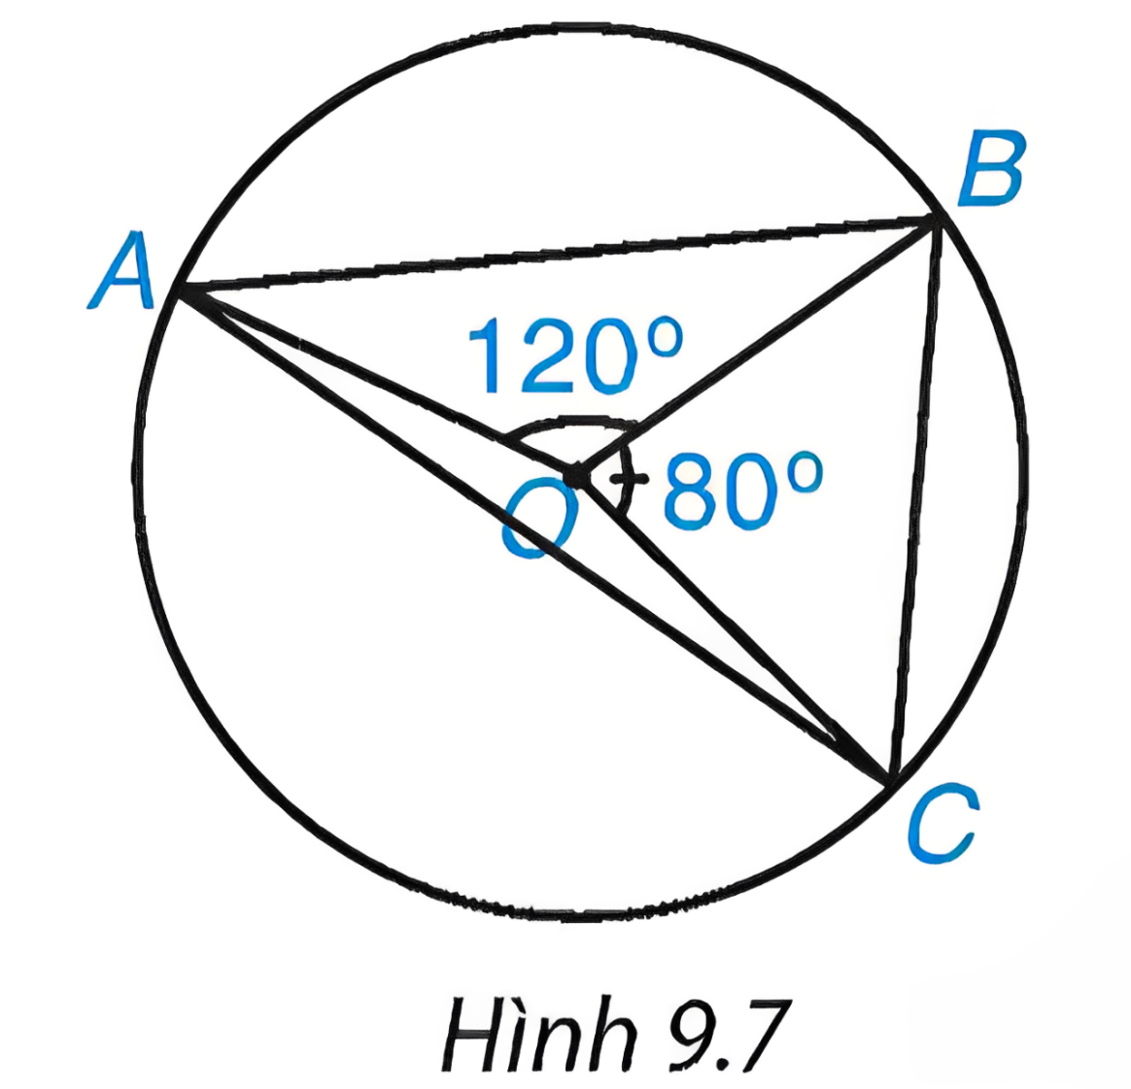
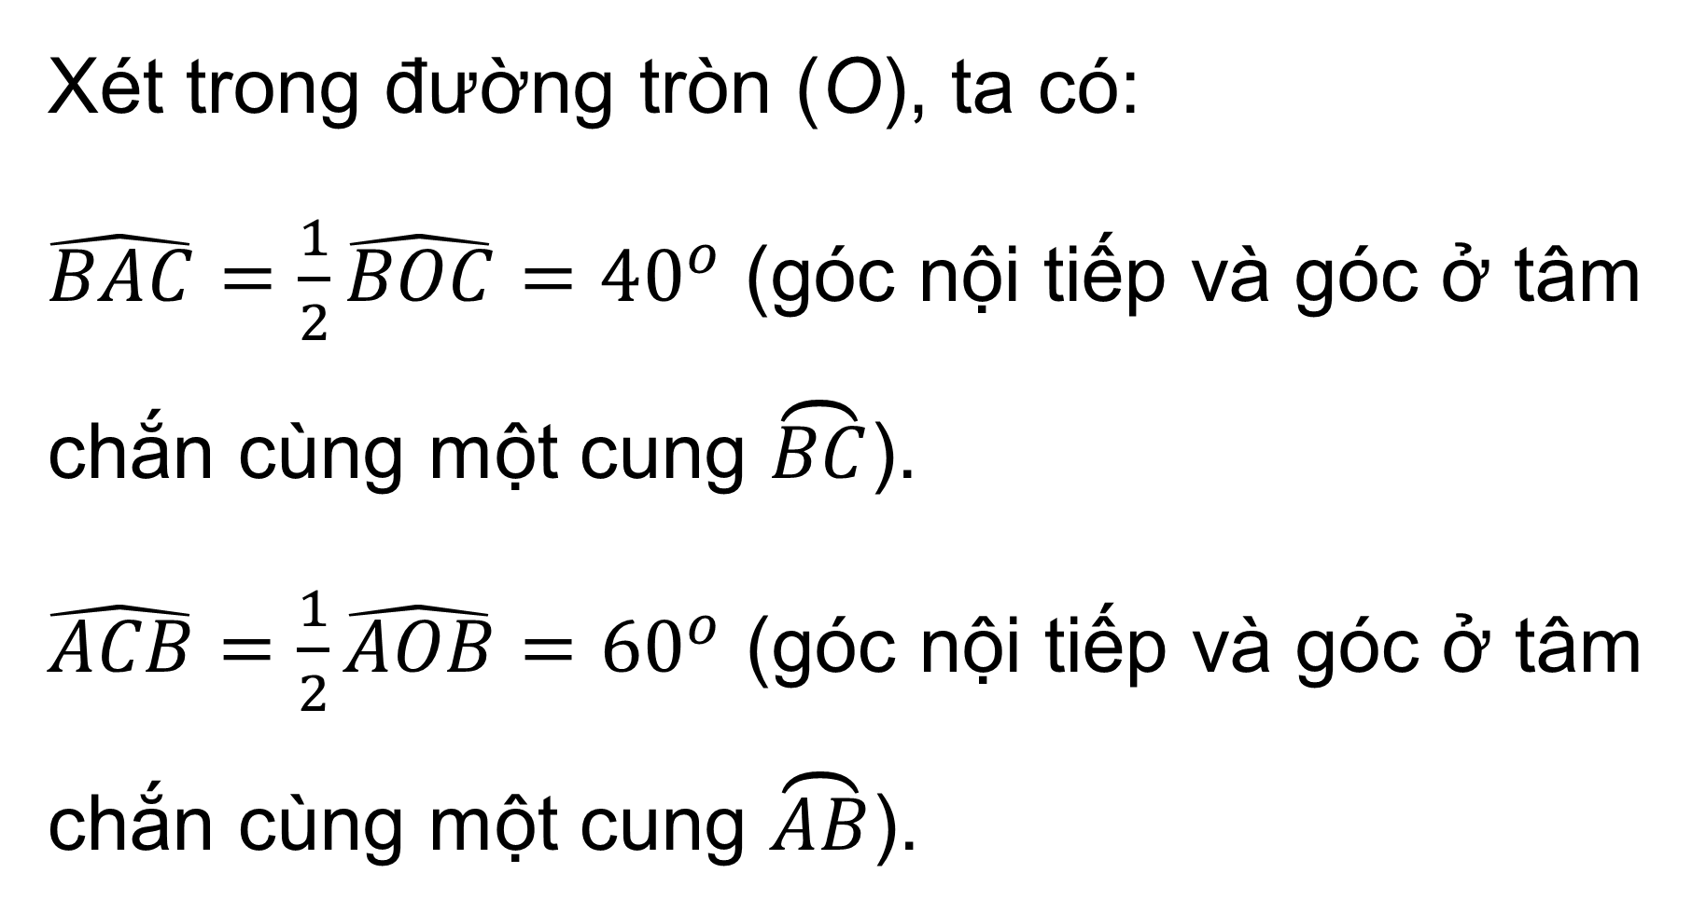
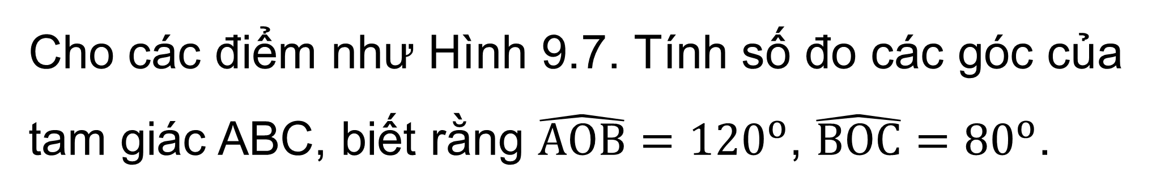
Cho các điểm như Hình 9.7. Tính số đo các góc của tam giác ABC, biết rằng $\hat{AOB}={120}^{o}$, $\hat{BOC}={80}^{o}$.
Bài 9.2 (SGK – tr.71)
Giải:
Xét trong đường tròn (O), ta có:
$\hat{BAC}=\frac{1}{2}\hat{BOC}=40^{o}$ (góc nội tiếp và góc ở tâm chắn cùng một cung $\overset{⏜}{BC}$).
$\hat{ACB}=\frac{1}{2}\hat{AOB}=60^{o}$ (góc nội tiếp và góc ở tâm chắn cùng một cung $\overset{⏜}{AB}$).

Slide 30
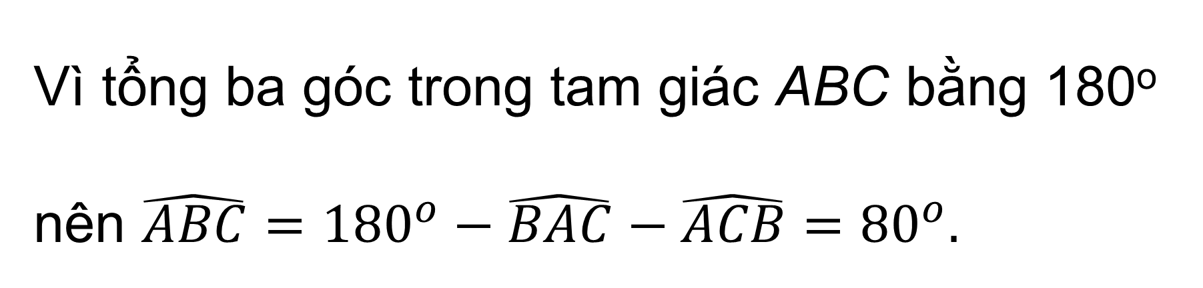
Cho các điểm như Hình 9.7. Tính số đo các góc của tam giác ABC, biết rằng $\hat{AOB}={120}^{o}$, $\hat{BOC}={80}^{o}$.
Bài 9.2 (SGK – tr.71)
Giải:
Vì tổng ba góc trong tam giác ABC bằng 180º nên $\hat{ABC}=180^{o}−\hat{BAC}−\hat{ACB}=80^{o}.$

Slide 31



Cho đường tròn $(O)$ và hai dây cung AC, BD cắt nhau tại X (H.9.8). Tính số đo góc AXB biết rằng $\hat{ADB}={30}^{o}$ và $\hat{DBC}={50}^{o}$.
Bài 9.3 (SGK – tr.71)
Giải:
Do DAC và DBC là hai góc nội tiếp cùng chắn cung nhỏ $\overset{⏜}{DC}$ nên $\hat{DAC}=\hat{DBC}=50^{o}.$
Vì tổng ba góc trong $ΔAXD$ bằng 180º và góc $AXB$ kề bù với góc $AXD$ nên
$\hat{AXB}=180^{o}−\hat{AXD}=\hat{XDA}+\hat{DAX}=80^{o}.$

Slide 32
VẬN DỤNG

Slide 33



kenhgiaovien
Bài giảng và giáo án này chỉ có duy nhất trên kenhgiaovien.com
Bất cứ nơi nào đăng bán lại đều là đánh cắp bản quyền và hưởng lợi bất chính trên công sức của giáo viên.
Vui lòng không tiếp tay cho hành vi xấu.
https://kenhgiaovien.com/
Zalo: 0386 168 725

Slide 34



Bài 9.4 (SGK – tr.71)
Cho đường tròn (O) và hai dây cung AB, CD cắt nhau tại điểm I nằm trong (O) (H.9.9).
a) Biết rằng $\hat{AOC}={60}^{o}$, $\hat{BOD}={80}^{o}$. Tính số đo của góc AID
b) Chứng minh rằng $IA . IB=IC . ID$

Slide 35


Giải:
a) Xét đường tròn $\left(O\right),$ ta có:
– Góc nội tiếp $ADC$ và góc ở tâm $AOC$ cùng chắn cung $AC$ nên $\hat{ADC}=\frac{\hat{AOC}}{2}=30^{o};$
– Góc nội tiếp $BAD$ và góc ở tâm $BOD$ cùng chắn cung $BD$ nên $\hat{BAD}=\frac{\hat{BOD}}{2}=40^{o}.$
Do tổng ba góc trong $ΔAID$ bằng 180º nên:
$\hat{AID}=180^{o}−\hat{ADI}−\hat{IAD}$
$=180^{o}−\hat{ADC}−\hat{BAD}=110^{o}.$

Slide 36

Giải:
b) Hai tam giác $AIC$ và $DIB$ có: $\hat{AIC}=\hat{DIB}$ (góc đối đỉnh), $\hat{CAI}=\hat{CAB}=\hat{CDB}=\hat{IDB}$ (vì $CAB$ và $CDB$ là hai góc nội tiếp của (O) cùng chắn cung $\overset{⏜}{CB}$).
Suy ra $ΔAIC∽ΔDIB$ (g.g).
Do đó $\frac{IA}{ID}=\frac{IC}{IB},$ hay $IA⋅IB=IC⋅ID.$

Slide 37


Bài 9.5 (SGK – tr.81)
Cho đường tròn (O), đường kính AB và điểm S nằm ngoài (O). Cho hai đường thẳng SA, SB lần lượt cắt (O) tại M (khác A) và N (khác B). Gọi P là giao điểm của BM và AN (H.9.10). Chứng minh rằng SP vuông góc với AB.
Giải:
Ta có $\hat{AMB}=\hat{ANB}=\frac{1}{2}\text{s}\text{đ}\overset{⏜}{AB}=90^{o}.$
Do vậy $BM⊥SA,AN⊥SB.$
Suy ra P là trực tâm của tam giác $SAB.$
Do đó $SP⊥AB.$

Slide 38



Bài 9.6 (SGK – tr.71)
Trên sân bóng, khi quả bóng được đặt tại điểm phạt đền thì có góc sút bằng ${36}^{o}$ và quả bóng cách mỗi cọc gôn 11,6 m (H.9.11). Hỏi khi quả bóng đặt ở vị trí cách điểm phạt đền 11,6 m thì góc sút bằng bao nhiêu?
Giải:

Slide 39

Giải:
Gọi $O$ là vị trí phạt đền, vị trí hai cọc gôn lần lượt là $A,B$ và vị trí quả bóng là $C.$ Khi đó $A,B,C$ cùng nằm trên đường tròn (O) bán kính 11,6 m.
Khi đó $ACB$ và $AOB$ lần lượt là góc nội tiếp và góc ở tâm của (O) cùng chắn cung nhỏ $AB.$ Do đó $\hat{ABC}=\frac{\hat{AOB}}{2}=18^{o}.$
Vậy góc sút khi trái bóng ở vị trí điểm $C$ là $18^{o}.$

Slide 40

HƯỚNG DẪN VỀ NHÀ
Ghi nhớ kiến thức trong bài.
Hoàn thành bài tập trong SBT.
Chuẩn bị bài sau: Đường tròn ngoại tiếp và đường tròn nội tiếp của một tam giác

Slide 41


CẢM ƠN CÁC EM ĐÃ CHÚ Ý
LẮNG NGHE BÀI GIẢNG!

